Slide 1
Reconocimiento de Patrones
3CM1
Ortiz Meraz Isaac Baruch Ramses Sebastián Rosas Nuñez

Slide 2
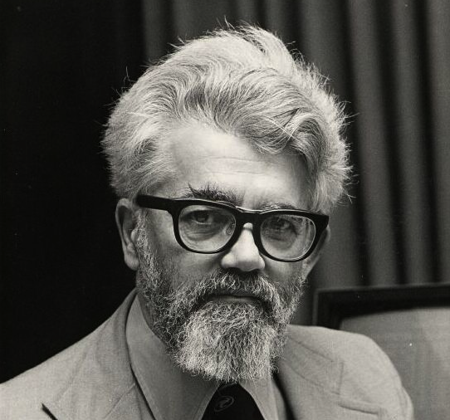
John McCarthy
Es difícil ser riguroso sobre si una máquina realmente 'sabe', 'piensa', etc., porque nos cuesta definir estas cosas. Entendemos los procesos mentales humanos solo un poco mejor de lo que un pez comprende la natación.

Slide 3


Memorias Morfológicas Heteroasociativas

Slide 4
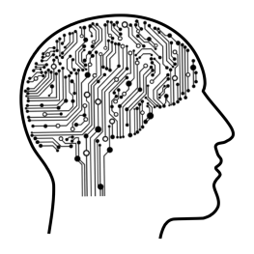
Objeto de estudio
La capacidad de aprendizaje y almacenamiento, la eficiencia en la respuesta o recuperación de patrones, la rapidez y la inmunidad al ruido, son tópicos de interés entre los investigadores que se dedican a estudiar estos modelos con el fin de proponer variaciones y generalizaciones que, a la postre, se traduzcan en nuevos modelos de memorias asociativas con ventajas claras sobre los modelos conocidos y que, además, sean propicios para su aplicación directa en problemas reales.

Slide 5
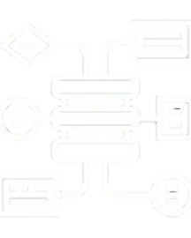
Algoritmo y Codificación
Memorias asociativas
Fases
Problemas generales
MIN Y MAX
Codificación para el análisis
Codificación para la interfaz grafica

Slide 6
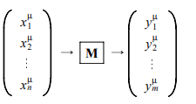
Memoria Asociativa
Patrón de
entrada
Recuperar patrones completos a partir de patrones de entrada que pueden estar alterados con ruido aditivo, sustractivo o combinado. De acuerdo con esta afirmación, una memoria asociativa M puede formularse como un sistema de entrada y salida.
Patrón de
entrada

Slide 7


Fases
Aprendizaje
Recuperación

Slide 8
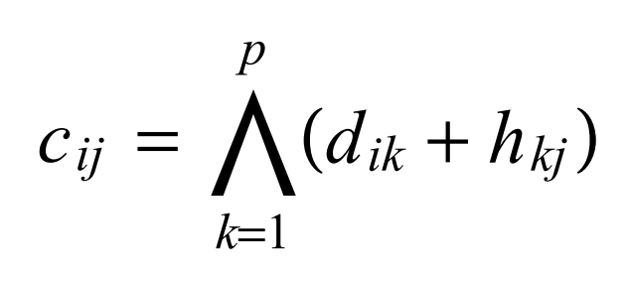
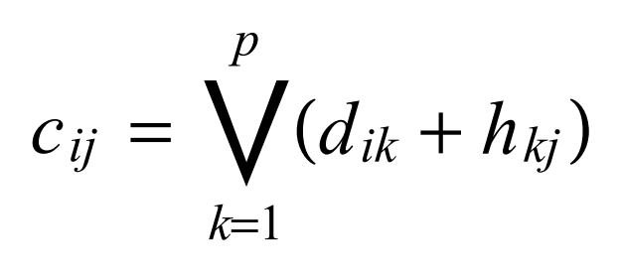
Tipos de memorias asociativas morfológicas
MIN
Las memorias max, se especializan en manejar el ruido aditivo.
Utilizan el producto mínimo para ambas fases.
Las memorias min, se especializan en manejar el ruido substractivo.
Utilizan el producto máximo para ambas fases
MAX

Slide 9

Muestreo
Pruebas realizadas para poder comprobar el funcionamiento del programa y como es que se comportan dependiendo el caso

Slide 10
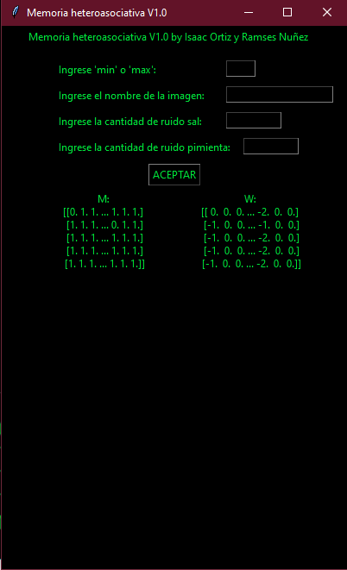
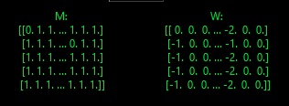
Primero se generan las dos matrices que vamos a ocupar en cada uno de las comparaciones para las diferentes imagenes que temenos para el muestreo.

Slide 11
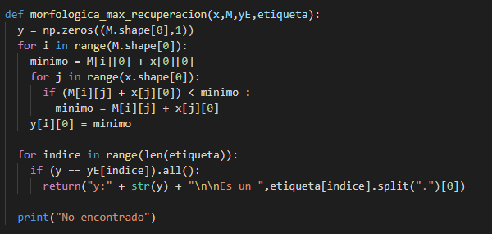
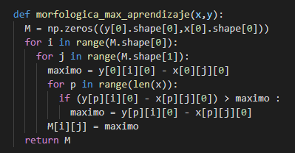
MAX

Slide 12



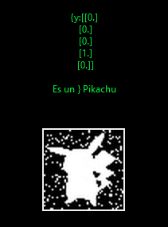
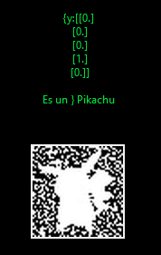
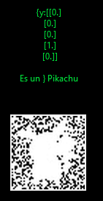
Pruebas con ruido tipo max
10%
De ruido
aditivo
50%
De ruido
aditivo
100%
De ruido
aditivo

Slide 13
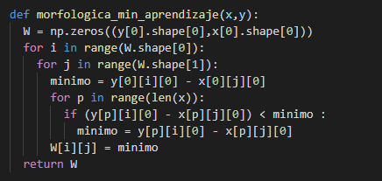
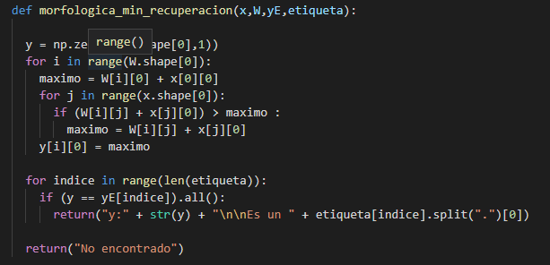
MIN

Slide 14
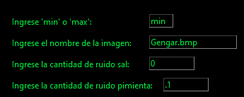
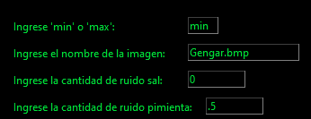
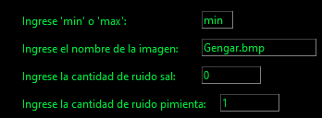
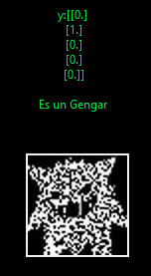
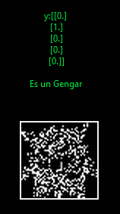
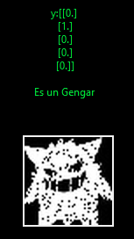
Pruebas con memoria tipo Min
50%
De ruido
substractivo
100%
De ruido
substractivo
10%
De ruido
substractivo

